Slide 1



내가 기획한 ICT가
세상을 바꾼다면?
SW개발 설계서
프로젝트 명 : 장애인을 위한 “우리동네 슈퍼맨”
2020. 08. 06
(슈퍼맨) – 이진호, 최경묵, 김원빈, 노예원
Mentor 전 현 호

Slide 2


수행 단계별 주요 산출물
※ ○ 필수, △ 선택
단계 | 산출물 | 일반 | 응용 소프트웨어
 |  | ∙모바일 APP ∙Web 등 | ∙빅데이터 ∙인공지능 등
환경 분석 | 시장/기술 환경 분석서 | △ | △
 | 인터뷰 결과서 | △ | △
요구사항 분석 | 유즈케이스 정의서 | △ | △
아키텍처 설계 | 서비스 구성도(시스템 구성도) | ○ | ○
 | 서비스 흐름도(데이터 흐름도) | △ | ○
 | UI/UX 정의서 | △ | △
기능 설계 | 메뉴 구성도 | ○ | ○
 | 화면 설계서 | ○ | ○

Slide 3
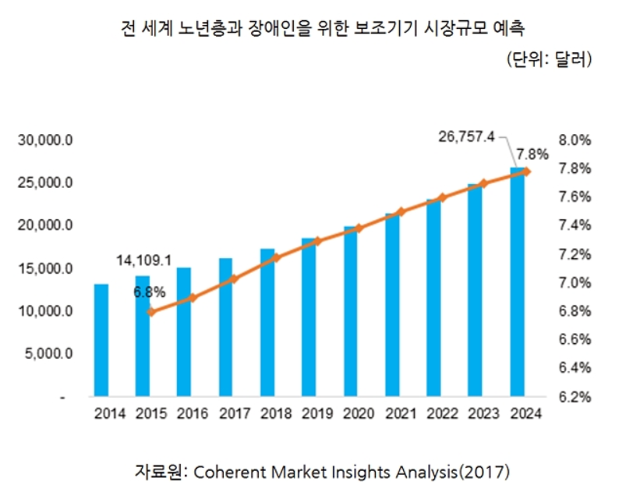
샘플 1
| 시장/기술 동향 분석
장애인을 위한 ICT 시장은 2008년부터 기업에서 관심을 가지고 힘을 쏟기 시작했다. 위 제시된 자료에 따르면 취약계층을 위한 보조기기 시장규모는 증가할 것으로 추정된다.
Notes:
장애인을 위한 ICT 시장은 2008년부터 기업에서 관심을 가지고 힘을 쏟기 시작했다. 위 제시된 자료에 따르면 취약계층을 위한 보조기기 시장규모는 증가할 것으로 추정된다.

Slide 4
샘플 1
샘플 1
| 인터뷰결과서
앱의 필요성에 대해서
어떻게 생각하시나요?
단국대학교 사회복지학과 학생과의 인터뷰
요즘 같은 경우, 복지관에 찾아가서 대면으로 신청하는 경우가 대부분이지만, 앱으로 개발된다면 편리성이 뛰어날 것이다. 또한, 포스트 코로나 시대에 적합하다고 생각하며 비대면이라서 시국에 맞는 적합한 앱인거 같다.
서비스 이용 시,
걱정되는 점이 있다면?
사람들의 인식이 앱 사용에 문제가 될 수 있다고 생각하며 장애인 사용자의 경우 지제 장애인에 한정되어 서비스가 이루어질 것 같다는 점이 아쉽다. 또한, 대부분의 복지관의 경우 아직 비대면 서비스가 보편화되어 있지 않아 적응에 시간이 걸릴 것으로 예상된다.
꼭 포함됐으면 하는
기능이 있나요?
복지사들이 장애인들에게 앱 사용 방법을 교육할 수 있도록, 장애인 협회, vms 등에 도입이 되면 좋을거 같다
현재의 경우 vms를 통해 봉사를 신청하는 것이 대부분이지만 장애인 개인 대 봉사자 개인을 넘어서 기관을 포함하여 종합적인 매칭을 해주는 기능이 있다면 좋을 거 같다.
Notes:
1. 앱 필요성 >>
2. 앱 사용 시 걱정 되는 점 >>
3. 꼭 들어갔으면 하는 기능 >>

Slide 5
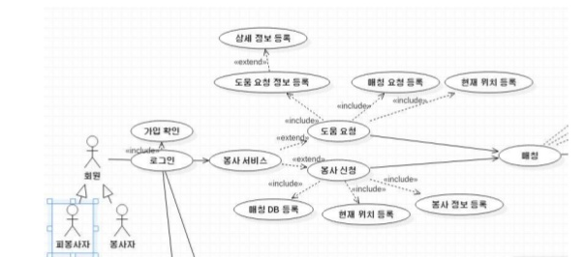
샘플 2
| 유즈케이스

Slide 6
샘플 1
| 서비스 구성도 - 서비스 시나리오
영역 | 시나리오 | Task
회원가입 | 봉사자 회원가입 | 회원가입 이용약관 동의 -> 휴대폰이나 주민번호, I-PIN을 이용한 실명 인증 -> 이름 기입 -> 생년월일 기입 -> 아이디 기입 후 중복확인 -> 비밀번호 기입 -> 비밀번호 확인 -> 비밀번호 힌트 -> 주소 기입 -> 휴대폰 번호 기입 -> 유선전화번호 기입 (선택) -> 이메일주소 기입 -> 휴대전화나 이메일 수신 동의 혹은 거부선택 -> 완료 후 로그인
 | 피봉사자 회원가입 | 회원가입 이용약관 동의 -> 휴대폰이나 주민번호, I-PIN을 이용한 실명 인증 -> 이름 기입-> 생년월일 기입 -> 아이디 기입 후 중복확인 -> 비밀번호 기입 -> 비밀번호 확인 -> 비밀번호 힌트 -> 주소 기입 -> 휴대폰 번호 기입 -> 유선전화번호 기입 (선택) -> 이메일주소 기입 -> 휴대전화나 이메일 수신 동의 혹은 거부선택 -> 사진을 통한 장애인사실확인서 인증 -> 완료 후 로그인

Slide 7
샘플 1
| 서비스 구성도 - 서비스 시나리오
영역 | 시나리오 | Task
봉사신청 | 봉사 활동을 신청하는 개인 봉사자 시나리오 | 개인봉사참여 메뉴에서 원하는 지역/분야/대상을 선택하여 조건별 검색 제목을 클릭하여 상세 페이지 이동 자원봉사활동 내용을 확인 후 신청하기 클릭 달력에서 원하는 날짜를 선택한 후 자원 봉사 활동 신청
 | 봉사 활동을 신청하는 단체 봉사자 시나리오 (고등학교, 대학교) | 단체봉사참여 메뉴에서 원하는 지역/분야/대상을 선택하여 조건별 검색 제목을 클릭하여 상세페이지 이동 자원봉사활동 내용을 확인 후 신청하기 클릭 달력에서 날짜를 선택하고 참여할 단체 구성원을 선택하여 자원봉사활동 신청

Slide 8
샘플 1
| 서비스 구성도 - 서비스 시나리오
영역 | 시나리오 | Task
봉사신청 | 개인 봉사 활동을 희망하는 피봉사자 시나리오 | 개인봉사신청 메뉴에서 해당하는 지역/분야/대상을 선택 제목과 봉사 세부 내용 작성 달력에서 원하는 날짜를 선택한 후 개인 자원 봉사자 희망 신청 자원봉사활동 내용을 확인 후 ‘업로드하기’ 클릭
 | 단체봉사 활동을 희망하는 피봉사자 시나리오 | 단체봉사참여 메뉴에서 해당하는 지역/분야/대상 선택 제목과 봉사 세부 내용 작성 달력에서 원하는 날짜를 선택한 후 단체 구성원을 설정하여 단체 자원 봉사자 희망 신청 자원봉사활동 내용을 확인 후 ‘업로드하기’ 클릭

Slide 9
샘플 1
| 서비스 구성도 - 서비스 시나리오
영역 | 시나리오 | Task
봉사 수행 | 개인 봉사자의 수행 시나리오 | 봉사활동 장소에 도착하면 자가문진과 소독을 진행한다. 해당 봉사활동원의 QR코드를 찍어 봉사 시작 시간을 등록한다. 안전수칙을 지키고 중간중간 소독을 하며 봉사를 진행한다. 봉사활동 시간이 종료될 시 해당 QR코드를 찍어 봉사 종료를 인증 한다. 봉사 수행을 완료 했다는 증빙 자료와 후기를 제출, 업로드 한다.
 | 단체 봉사자의 수행 시나리오 | 봉사활동 장소에 도착하기 전 단체의 대표가 봉사자들의 자가문진과 소독을 진행한다. 봉사 대표자는 봉사자들의 자가문진사항을 피봉사자에게 전달한다. 봉사 대표자는 QR코드를 찍어 봉사 시작 시간을 등록한다. 안전수칙을 지키고 중간중간 소독을 하며 봉사를 진행한다. 봉사활동 시간이 종료될 시 대표 봉사자는 해당 QR코드를 찍어 봉사 종료를 인증 한다. 각 봉사자들의 봉사완료 증빙 자료와 후기를 취합해 업로드한다.

Slide 10
샘플 1
| 서비스 구성도 - 서비스 시나리오
영역 | 시나리오 | Task
관리자 | 봉사 승인 | 봉사자가 봉사를 완료한다. 관리자 페이지에 봉사 승인 요청이 표시된다. 봉사 내용을 확인한다. 승인 여부를 결정한다. 결과를 봉사자에게 알린다. 봉사 시간 적립 등을 수행한다.
 | 이용자 관리 | 봉사자/피봉사자에 대한 신고가 접수된다. 관리자 – 이용자 관리 페이지에 표시된다. 신고 일시, 사유 등 상세 정보를 확인한다. 신고에 대한 처리를 결정한다(차단, 경고 등). 결과에 따라 처리한다. 결과를 봉사자/피봉사자에게 알린다.

Slide 11
샘플 1
| 서비스 구성도 - 서비스 시나리오
영역 | 시나리오 | Task
마이 페이지 | 계정 정보 확인 | 계정 정보 탭을 클릭 -> 본인의 계정 정보(아이디, 이름 등) 열람 -> 계정 정보 변경 버튼 클릭 -> 주소, 핸드폰 번호 및 비밀번호 변경 가능
 | 봉사 신청 내역 (현재 할당만 되고 수행되지 않은 내역) | 봉사 신청 내역 탭을 클릭 -> | 봉사자: 자신이 신청한 봉사의 정보(봉사 요청자의 정보)를 열람 -> 일정 변경 및 취소 가능 봉사 요청자: 자신이 신청한 봉사 서비스의 정보(봉사자의 정보)를 열람 -> 일정 변경 및 취소 가능
 | 봉사 내역 (수행 완료된 내역) | 봉사 내역 탭을 클릭 -> 현재까지 완료된 봉사 내역 열람 가능, 학생들의 경우 의무 봉사활동 시간으로 활용하기 위해 신청을 하거나 관련 사이트로 이동하는 기능 추가

Slide 12
샘플 1
| 서비스 구성도 - 서비스 시나리오
영역 | 시나리오 | Task
마이 페이지 | 수료증 | 수료증 탭을 클릭 -> 현재까지 완료된 봉사활동 내역을 바탕으로 수료증 출력 가능 (취업 시 가점을 얻기 위한 확인 용도로 활용 가능)
 | 포인트 구매 (봉사활동에 따른 포인트가 쌓인다는 가정) | 포인트 구매 탭을 클릭 -> 현재 누적 포인트 확인 가능 -> 지역화폐나 상품권으로 교환이나 기프티콘 등 물품 구매 가능
 | 로그아웃 | 로그아웃 탭을 클릭 -> 초기 로그인 화면으로 이동
 | 회원탈퇴 | 회원탈퇴 탭을 클릭 -> 비밀번호 재입력 -> 탈퇴버튼 클릭 -> 탈퇴 완료 및 초기 로그인 화면으로 이동

Slide 13
샘플 1
| 서비스 구성도 - 서비스 시나리오
영역 | 시나리오 | Task
마이페이지 | 수료증 | 수료증 탭을 클릭 -> 현재까지 완료된 봉사활동 내역을 바탕으로 수료증 출력 가능 (취업 시 가점을 얻기 위한 확인 용도로 활용 가능)
 | 포인트 구매 (봉사활동에 따른 포인트가 쌓인다는 가정) | 포인트 구매 탭을 클릭 -> 현재 누적 포인트 확인 가능 -> 지역화폐나 상품권으로 교환이나 기프티콘 등 물품 구매 가능
 | 로그아웃 | 로그아웃 탭을 클릭 -> 초기 로그인 화면으로 이동
 | 회원탈퇴 | 회원탈퇴 탭을 클릭 -> 비밀번호 재입력 -> 탈퇴버튼 클릭 -> 탈퇴 완료 및 초기 로그인 화면으로 이동

Slide 14
샘플 1
| 서비스 구성도 - 서비스 시나리오
영역 | 시나리오 | Task
대외기관 연계 | 공동 프로모션 게시 - 관리자 | 새로운 이벤트를 등록하기 위해 에디터를 불러온다. 이벤트 정보를 등록한다. 참여 기간 동안 참여자를 모집한다. 참여 기간이 끝나면 당첨자를 결정한다. 당첨자를 발표한다. 당첨자에게 상품을 전달한다.
 | 공동 프로모션 참여 - 이용자 | 게시판에서 이벤트 목록을 확인한다. 이벤트 상세 정보를 확인한다. 이벤트 참여 버튼을 누른다. 결과 발표 기간이 되면 결과를 확인한다. 당첨되었을 경우, 상품을 전달받는다.

Slide 15
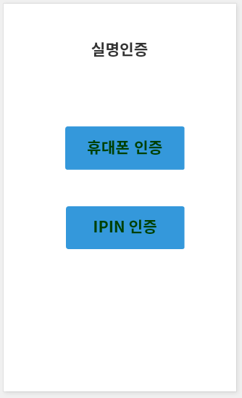
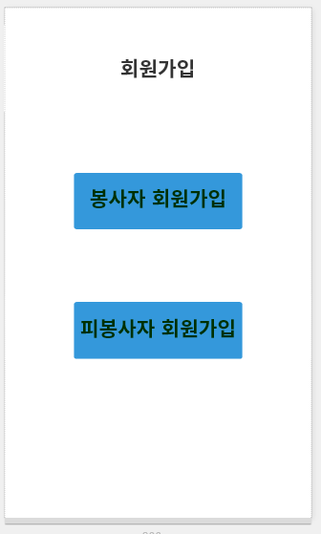
샘플 1
| UI/UX 정의서 - 화면 설계서
회원가입을 위한 본인 인증 > 봉사자/피봉사자 회원가입

Slide 16
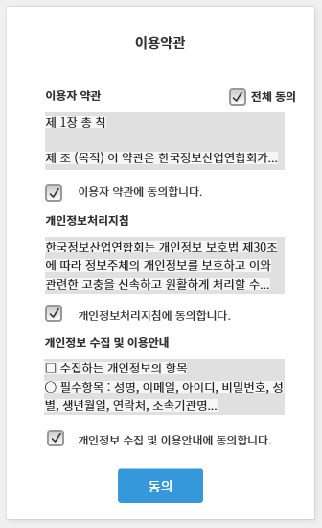
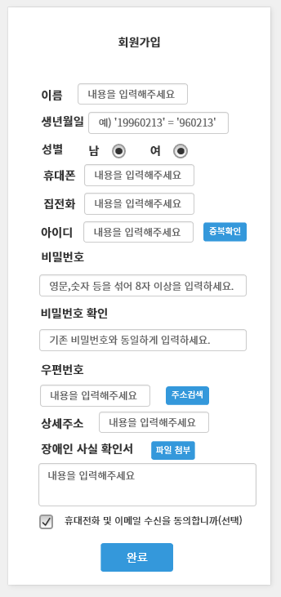
샘플 1
| UI/UX 정의서 - 화면 설계서
이용약관 동의 > 회원가입

Slide 17
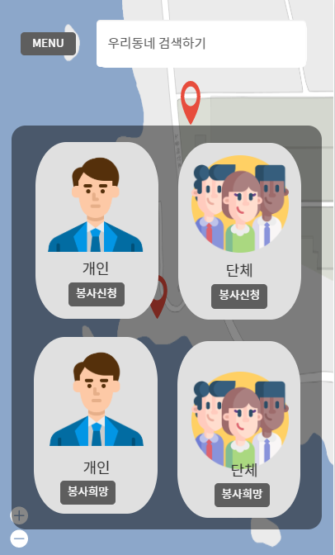
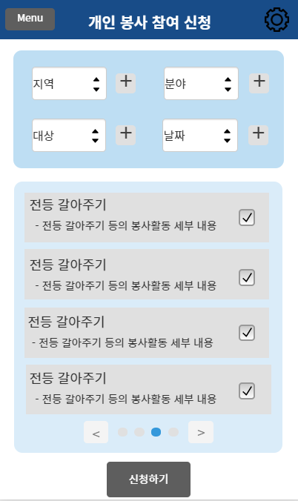
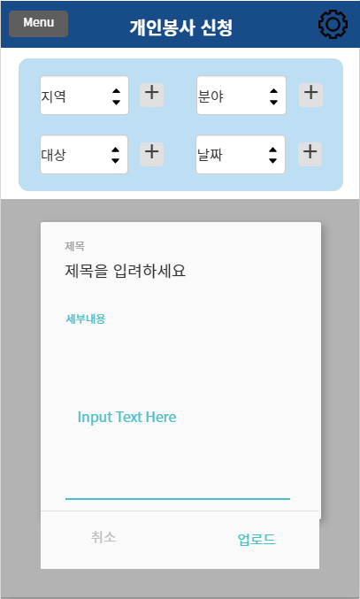
샘플 1
| UI/UX 정의서 - 화면 설계서
Main 화면 > 봉사신청 > 세부 항목 설정

Slide 18
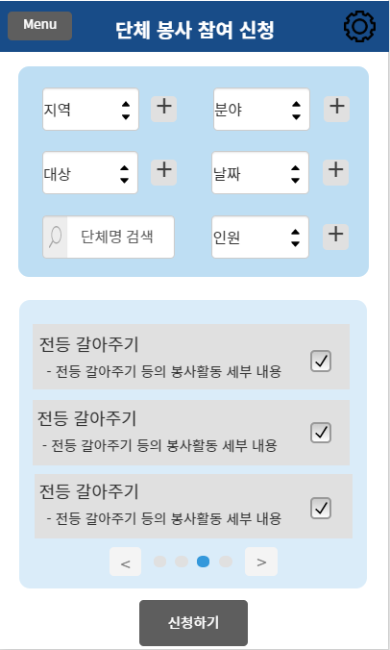
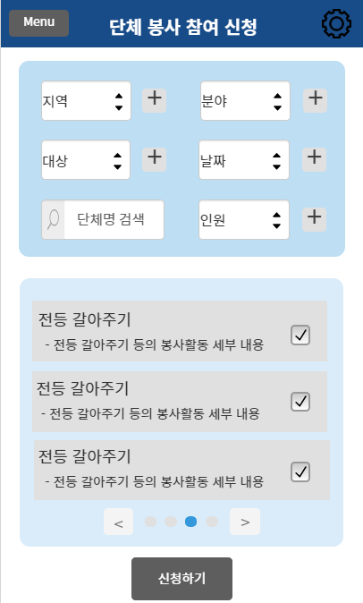
샘플 1
| UI/UX 정의서 - 화면 설계서
단체 봉사신청 > 세부 항목 설정

Slide 19
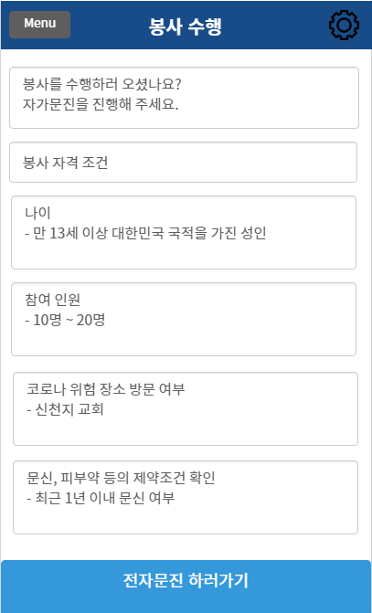
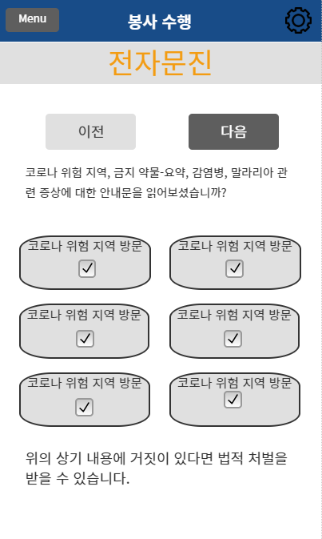
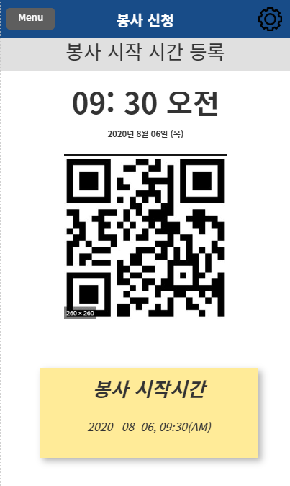
샘플 1
| UI/UX 정의서 - 화면 설계서
전자문진 > 봉사 시작 시간 등록

Slide 20
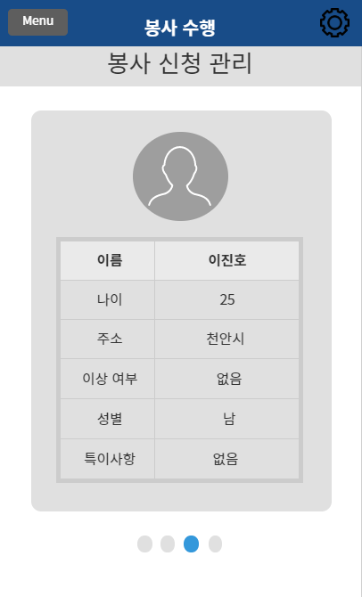
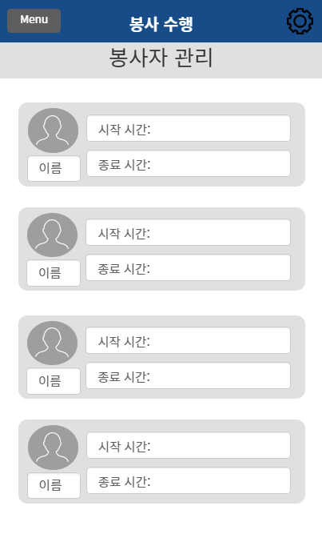
샘플 1
| UI/UX 정의서 - 화면 설계서
봉사자 신청 관리 > 봉사 수행 관리

Slide 21
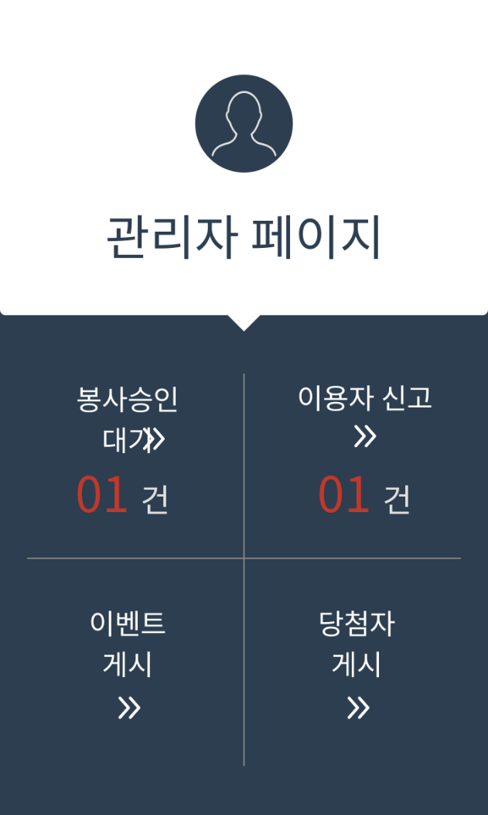
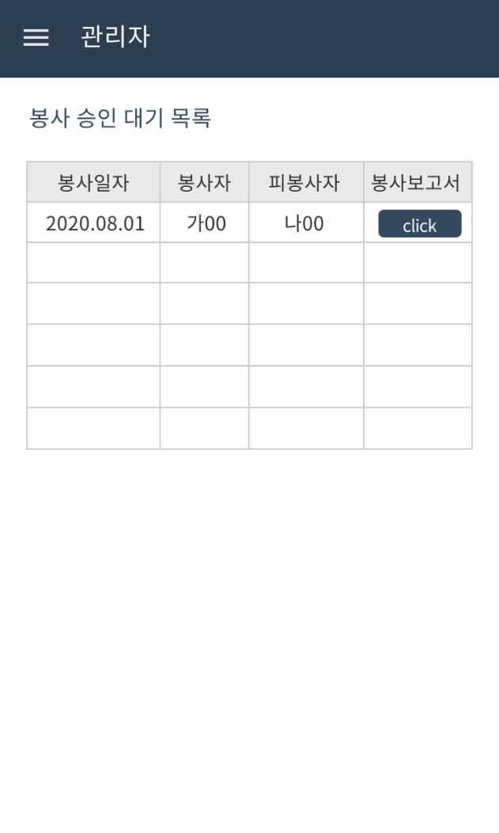
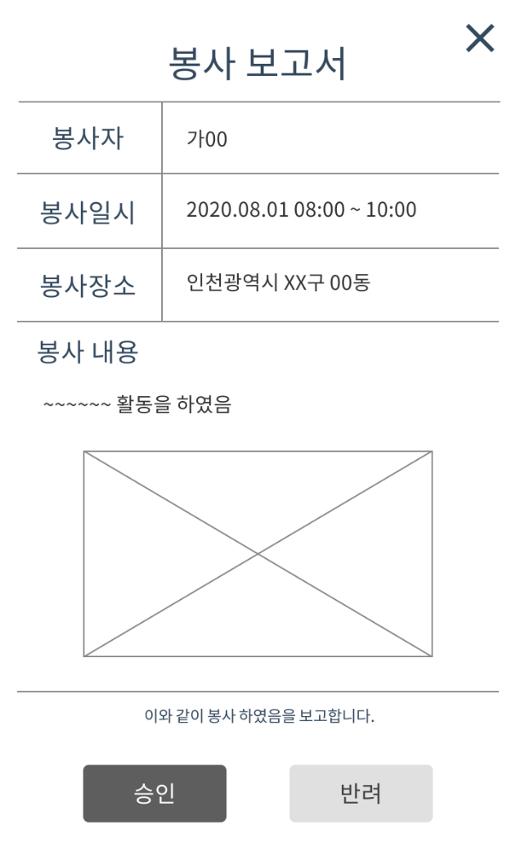
샘플 1
| UI/UX 정의서 - 화면 설계서
관리자 페이지 > 봉사 승인 > 봉사 보고서

Slide 22
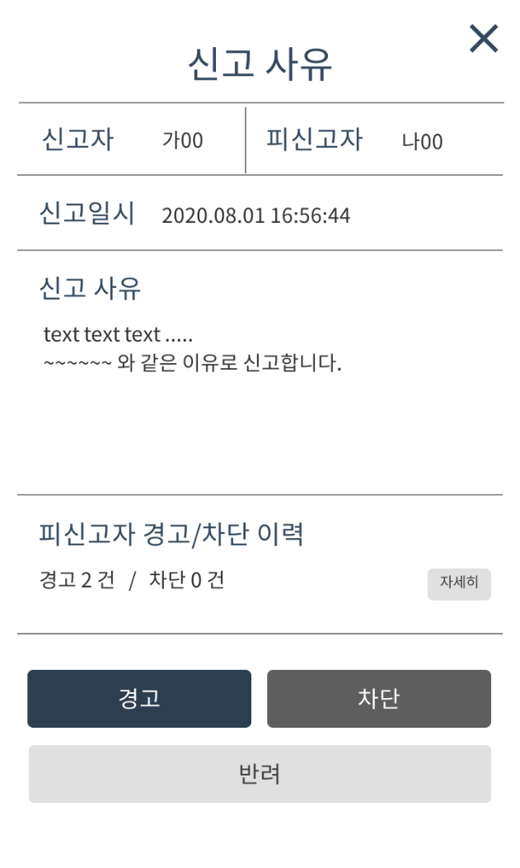
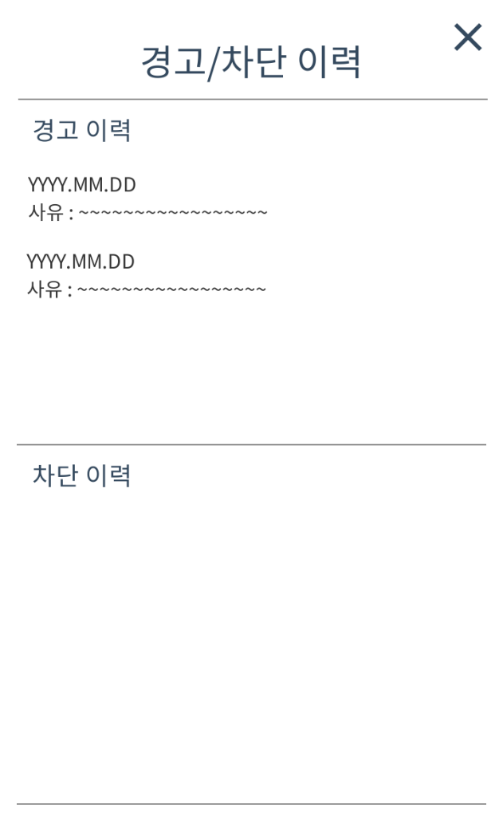
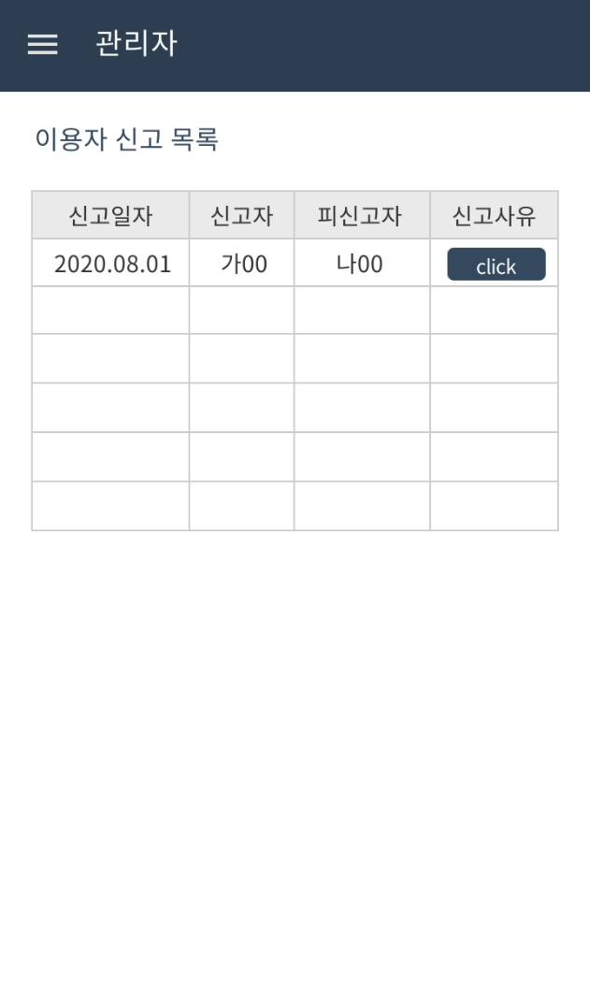
샘플 1
| UI/UX 정의서 - 화면 설계서
악의적인 사용자 신고 > 신고 항목 검토 > 경고 및 차단

Slide 23
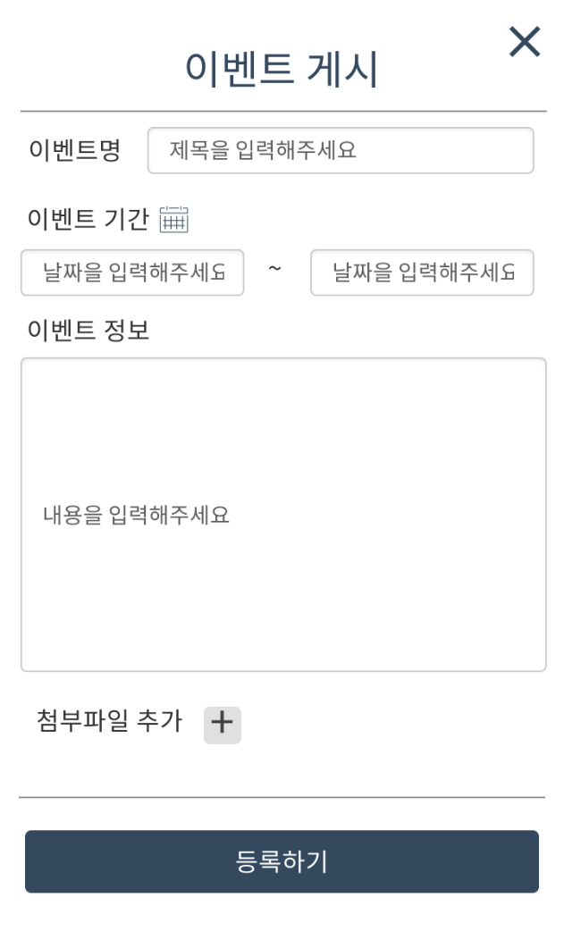
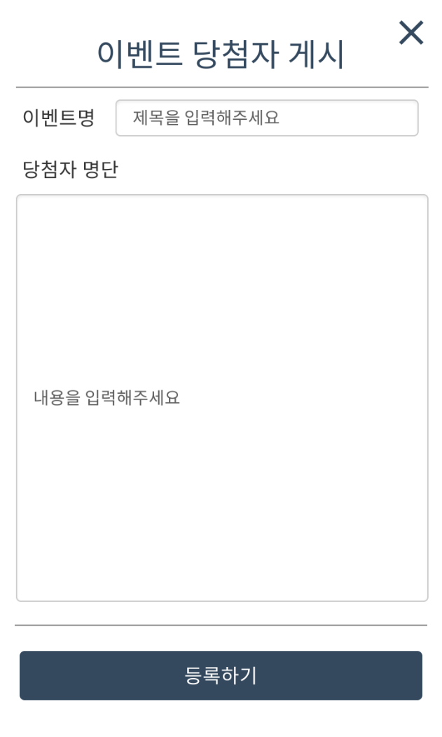
샘플 1
| UI/UX 정의서 - 화면 설계서
이벤트 게시 > 이벤트 당첨자 게시

Slide 24
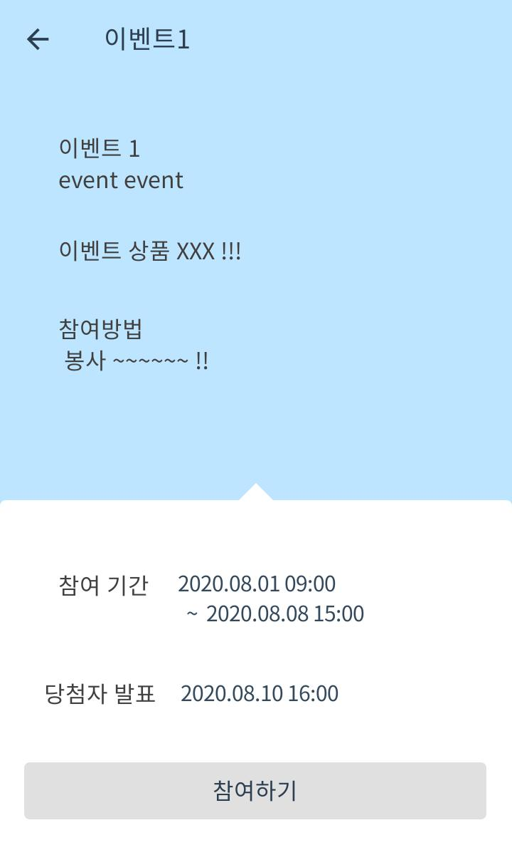
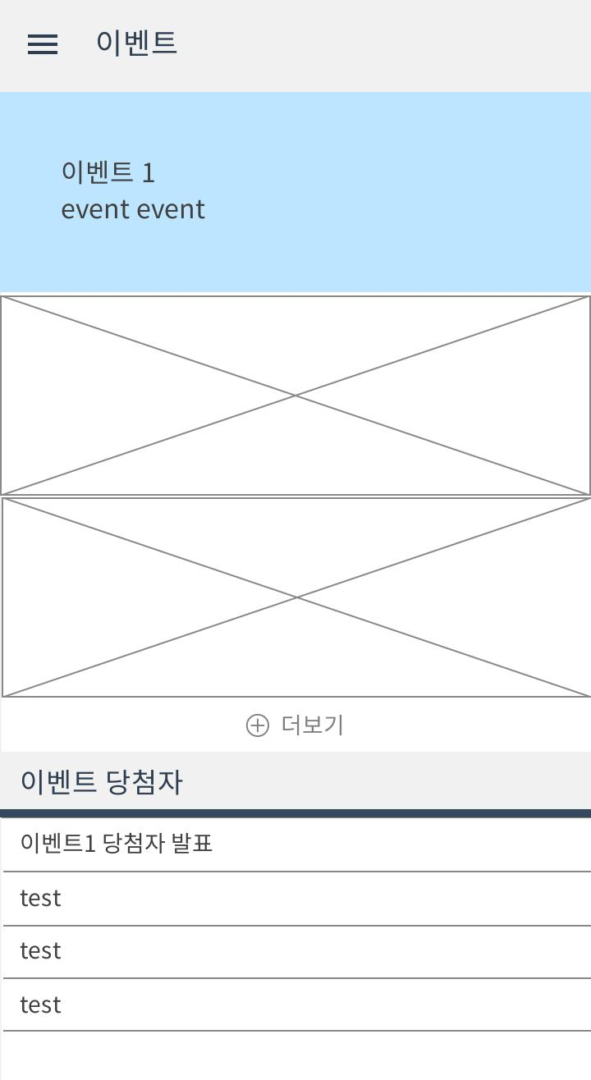
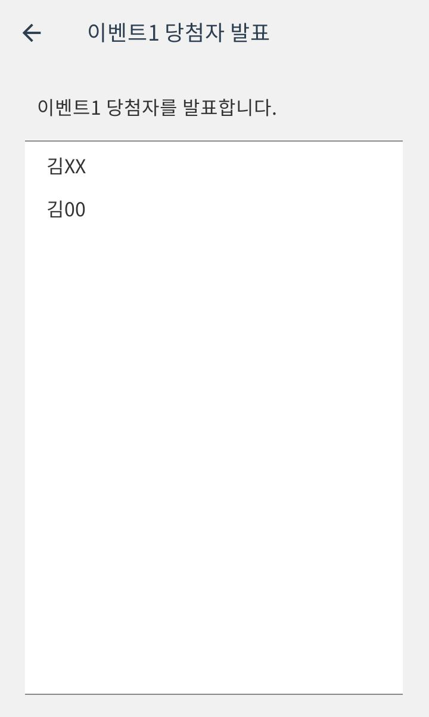
샘플 1
| UI/UX 정의서 - 화면 설계서
이벤트 참여 > 당첨자 선정 > 당첨자 발표

Slide 25
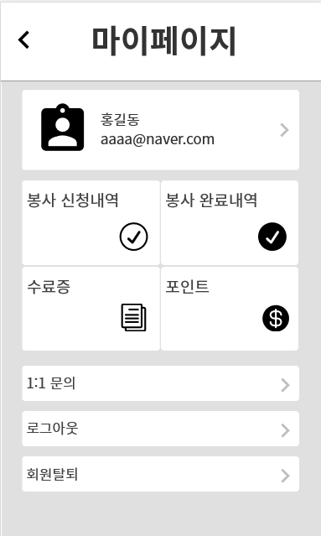
샘플 1
| UI/UX 정의서 - 화면 설계서
마이페이지 >> 자신의 봉사 내역을 확인할 수 있음

Slide 26
내가 기획한 ICT가
세상을 바꾼다면?
Thank you

